Slide 1
Library seekers

Slide 2
Situação proposta
A editora contratou a A3Data para explorar uma base de avaliações de livros. Atualmente o processo de exploração é feito manualmente pelos analistas e leva muito tempo. O objetivo é tanto de entender a performance de um certo autor, um gênero ou até buscar usuários com opiniões relevantes para uma entrevista. A editora gostaria de uma ferramenta que agilizasse e otimizasse este processo.
Diante disso, traçou-se o objetivo de desenvolver um processo de ranqueamento a partir dos pontos escolhidos, geração de material estratégico para promover a divulgação de determinado livro e modelo Q&A para fornecer informações sobre os livros cadastrados.

Slide 3
roadmap
Entregáveis nesta etapa
Dataset contendo top10 melhores livros avaliados pelos leitores
Dataset contendo top5 editoras dos livros avaliados pelos leitores
Dataset contendo top5 categorias dos livros avaliados pelos leitores
Dataset contendo top5 autores dos livros avaliados pelos leitores
Dataset contendo leitores com mais propriedade sobre os livros
Dataset contendo leitores mais rápidos na leitura
Dataset contendo leitores que mais avaliam os livros
Modelo Q&A para alimentar leitores com informações a respeito dos livros
Material para mail marketing

Slide 4
Bases utilizadas
Books_data: Base contendo informações a respeito dos livros da editora; Título do livro, Descrição (sinopse), Autor, Publicadora, Data de publicação, Categorias – foram as variáveis utilizadas para o estudo.
Books_rating: Base contendo informações sobre as avaliações dos leitores dos livros; Título do livro, User_id, profileName, score, time, summary – foram as variáveis utilizadas para o estudo.

Slide 5
Hipóteses
Autor mais bem avaliado é o mais lido
Existem leitores problemáticos
Existem leitores ecléticos
Livros populares com baixa avaliação
Livro mais bem avaliado é o mais lido

Slide 6
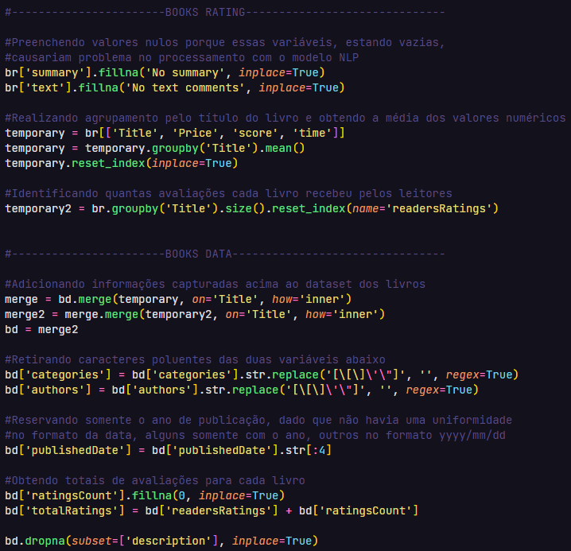
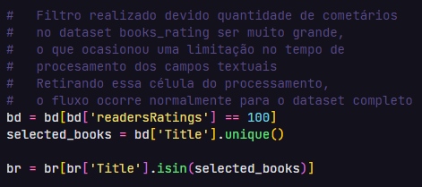

Tratamentos realizados
Arquivos parquet

Slide 7
Modelos nlp
Classificador de sentimentos: lxyuan/distilbert-base-multilingual-cased-sentiments-student
Sumarizador: Falconsai/text_summarization
O modelo classificador apresentou um desempenho de 88,29% nas predições de teste
O modelo sumarizador apresentou F1-Score de 0,95
Links:
https://huggingface.co/lxyuan/distilbert-base-multilingual-cased-sentiments-student
https://huggingface.co/Falconsai/text_summarization

Slide 8
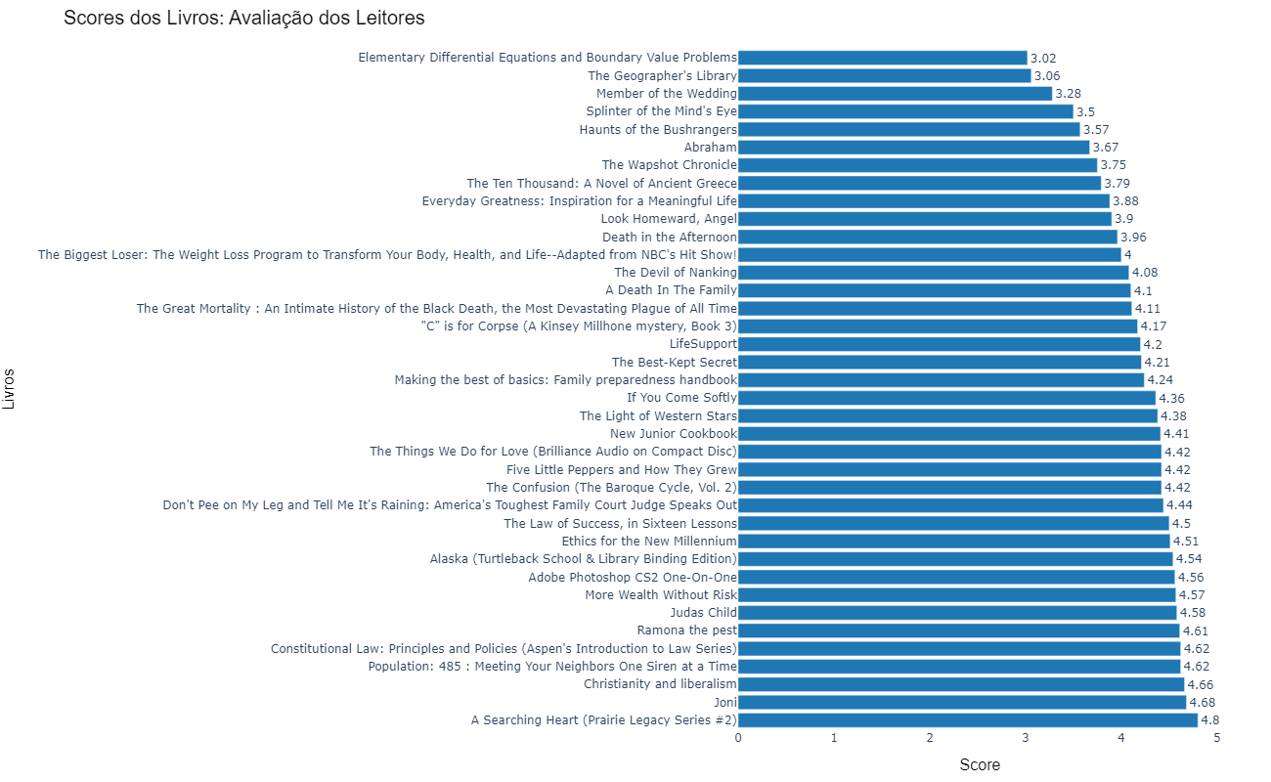
Análise exploratória
Fornecer uma visão da avaliação dos livros pelos leitores traz grande valor ao transmitir uma indicação.

Slide 9
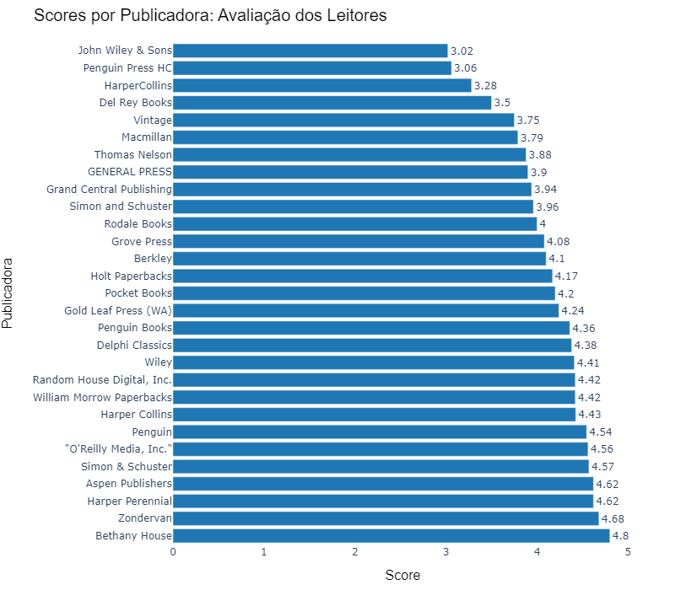
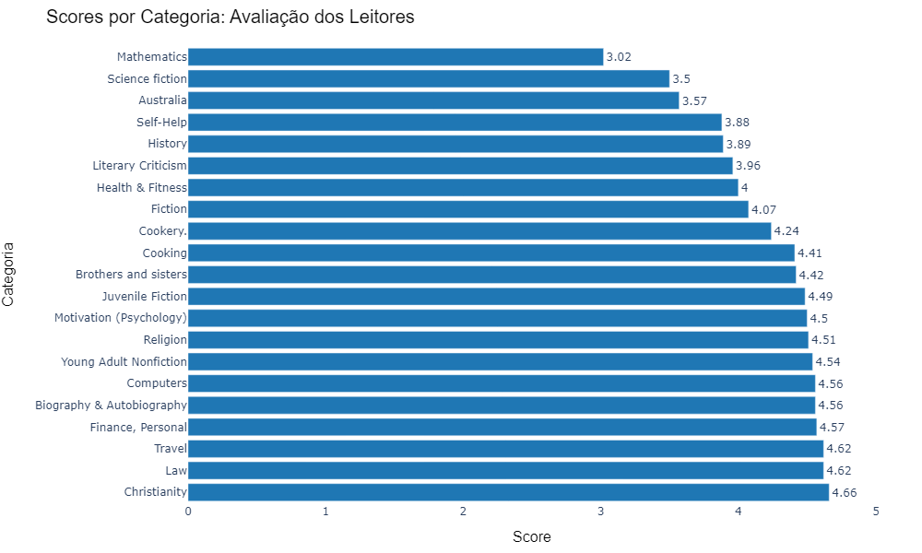
No acervo da editora, ter um retorno sobre as categorias melhores avaliadas, pode ser um norte a se seguir no mapeamento de compra de novos livros.
É importante passar para um leitor, principalmente os menos experientes, qual a publicadora demonstra melhor desempenho.

Slide 10
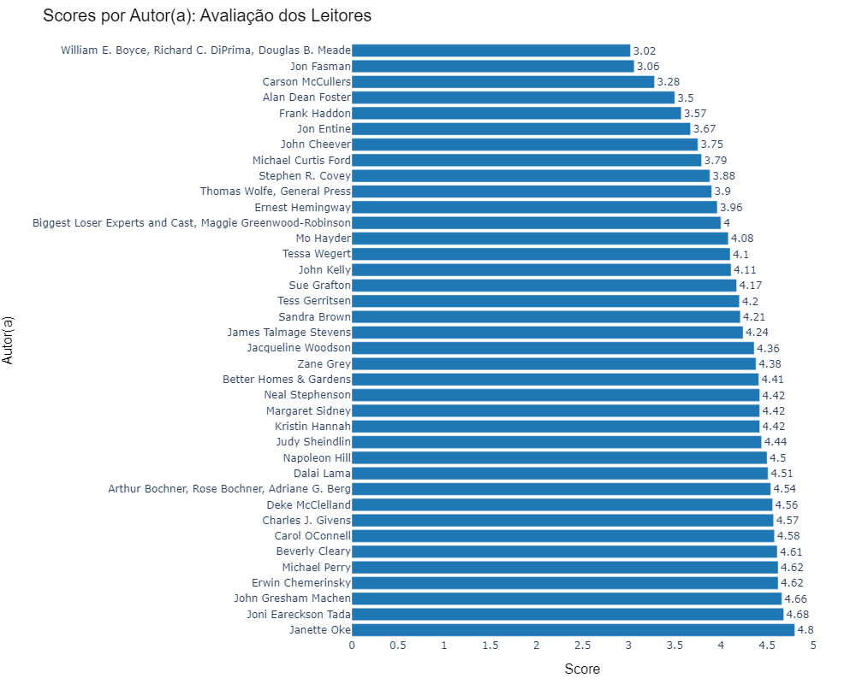
Para uma editora, da mesma forma como os livros, mapear o desempenho de cada autor na visão dos leitores, traz muito valor na tomada de decisão dos investimentos em adquirir novos livros.

Slide 11
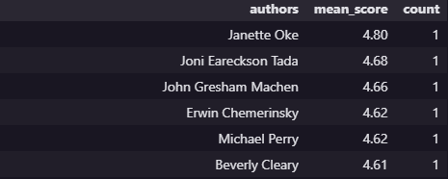
Respondendo hipóteses
Autor mais bem avaliado é o mais lido
Devido filtro realizado, a relação livro-autor ficou 1-1, logo, apesar de haver autores melhores avaliados, somente um livro foi retornado

Slide 12


Existem leitores problemáticos
Foram identificados leitores que mais forneceram avaliações ruins aos livros que leram, levando a pensar que eles podem ser críticos de mais (ou problemáticos)
- Spaniardx', 'Shawn M. Owen "solocolo"
Existem leitores ecléticos
Os leitores que mais avaliaram livros foram levados em consideração para identificar quais categorias de livros eles leram
- Lawyeraau
- Deborah Dieleman "Jen D"

Slide 13
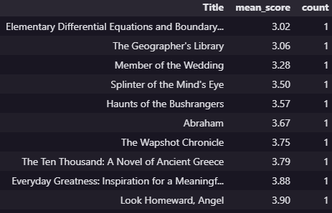
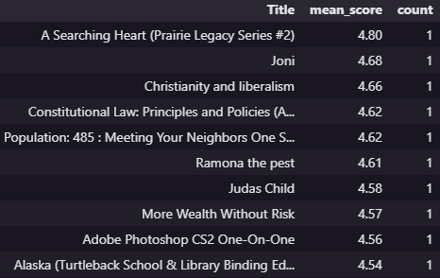
Livros populares com baixa avaliação
Livro mais bem avaliado é o mais lido

Slide 14
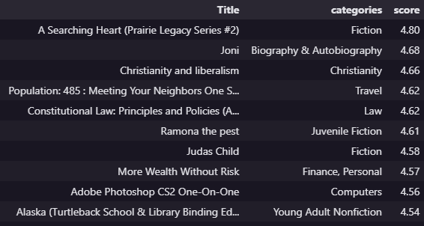
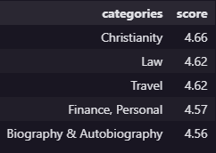
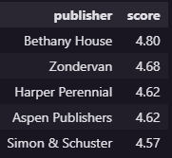
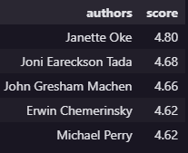
entregáveis
Esses datasets foram montados para servirem de input na construção de painéis de monitoramento de desempenho, além de funcionarem como registros de dados históricos

Slide 15
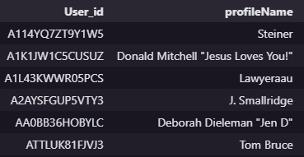

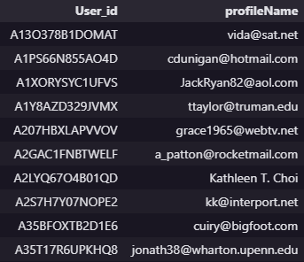
Leitores que mais avaliam
Leitores positivos com mais propriedade
Leitores mais rápidos na leitura
Esses três datasets criados também podem ser usados para fornecer insights estratégicos, ao localizar os leitores mais relevantes para a editora, podendo trazê-los para uma entrevista ou estabelecer alguma parceria, de divulgação no Instagram, por exemplo.

Slide 16
Mail marketing
Utilizando o modelo de sumarização descrito, na variável description do dataset books_data, o resultado dessa sumarização gerou um material textual que pode ser usado pela editora para enviar e-mails atrativos para clientes cadastrados, apresentando um livro que eles possivelmente não tenham lido e se encaixem no seu perfil de leitura.
Exemplo:
Still considered one of the best books ever written about bullfighting, Death in the Afternoon is an impassioned look at the sport by one of its true aficionados. It reflects Hemingway's conviction that bullfighting was more than mere sport and reveals a rich source of inspiration for his art. The unrivaled drama of bullfighting, with its rigorous combination of athleticism and artistry, and its requisite display of grace under pressure, ignited Hemingway's imagination. Here he describes and explains the technical aspects of this dangerous ritual and “the emotional and spiritual intensity and pure classic beauty that can be produced by a man, an animal, and a piece of scarlet serge draped on a stick.” Seen through his eyes, bullfighting becomes a richly choreographed ballet, with performers who range from awkward amateurs to masters of great elegance and cunning. A fascinating look at the history and grandeur of bullfighting, Death in the Afternoon is also a deeper contemplation of the nature of cowardice and bravery, sport and tragedy, and is enlivened throughout by Hemingway's sharp commentary on life and literature.
description
sumarização
Death in the Afternoon is an impassioned look at the sport by one of its true aficionados . It reflects Hemingway's conviction that bullfighting was more than mere sport and reveals a rich source of inspiration for his art.

Slide 17
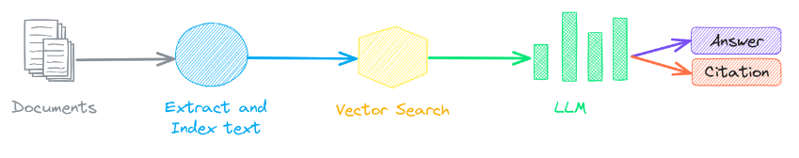
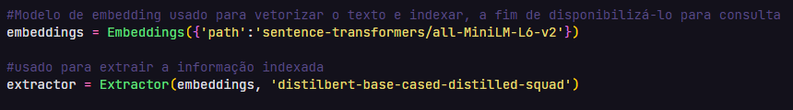
Q&A
O modelo de perguntas e respostas utilizado foi baseado na arquitetura RAG, onde uma base textual de consulta é utilizada para que as respostas sejam fornecidas trazendo informações relevantes sobre o conteúdo disponível.

Slide 18
Foi criada uma variável combinando o título do livro, a descrição (sinopse) e a categoria do livro, para que ela fosse usada na base de pesquisa para o modelo
Estrutura da pergunta: In the book {livro}, what information is more important?
- Livro: Death in the Afternoon
- Conteúdo pesquisado: Still considered one of the best books ever written about bullfighting, Death in the Afternoon is an impassioned look at the sport by one of its true aficionados. It reflects Hemingway's conviction that bullfighting was more than mere sport and reveals a rich source of inspiration for his art. The unrivaled drama of bullfighting, with its rigorous combination of athleticism and artistry, and its requisite display of grace under pressure, ignited Hemingway's imagination. Here he describes and explains the technical aspects of this dangerous ritual and “the emotional and spiritual intensity and pure classic beauty that can be produced by a man, an animal, and a piece of scarlet serge draped on a stick.” Seen through his eyes, bullfighting becomes a richly choreographed ballet, with performers who range from awkward amateurs to masters of great elegance and cunning. A fascinating look at the history and grandeur of bullfighting, Death in the Afternoon is also a deeper contemplation of the nature of cowardice and bravery, sport and tragedy, and is enlivened throughout by Hemingway's sharp commentary on life and literature.
- Resposta: the nature of cowardice and bravery, sport and tragedy

Slide 19
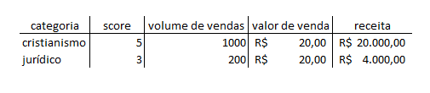
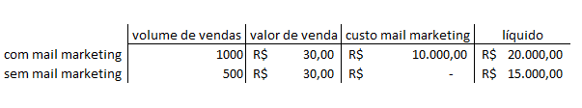
Mapeando possíveis impactos
1. Pensando num cenário em que categorias de livros mais bem avaliadas tenham maior sucesso nas vendas, o exemplo abaixo traz uma noção do quanto a editora pode lucrar ao investir de forma estratégica:
2. A ideia com os mails marketing é aumentar o número de vendas dos livros, atraindo os leitores para comprar livros que tenham mais a ver com o perfil deles.

Slide 20
Futuros entregáveis
Script para automatizar processo de envio de mailling com conteúdo de campanha sobre os livros mais bem avaliados
Pipeline de processamento dos dados, gerando as bases dentro de determinado período (semanal, quinzenal, mensal)
Construção de interface de consumo do modelo Q&A
Fine tuning do modelo de Q&A para torna-lo mais específico no fornecimento das respostas

